Slide 1
Bioloģiskās daudzveidības aizsardzība Baltijas jūrā
Laura Anteina,
ģenerāldirektore
20.02.2026.

Slide 2
Dabas aizsardzības pasākumu ieviešanas ietvars
1. Izpēte un problēmu noteikšana
2. Mērķu noteikšana
3. Pasākumu plānošana
4. Pasākumu ieviešana
5. Monitorings un datu vākšana
6. Novērtēšana un analīze
7. Plānu pielāgošana un uzlabošana
Notes:
Dabas aizsardzības pasākumu plānošana un ieviešana notiek cikliskā procesā, kas ietver vairākus secīgus posmus:
1. Situācijas izpēte un problēmu noteikšana
Tiek apkopota informācija par sugu un dzīvotņu stāvokli, apdraudējumiem un cilvēka ietekmi. Nosaka galvenās problēmas un aizsardzības prioritātes.
2. Mērķu noteikšana
Tiek izvirzīti skaidri, izmērāmi un sasniedzami dabas aizsardzības mērķi (piemēram, konkrētas sugas populācijas palielināšana vai dzīvotnes saglabāšana).
3. Pasākumu plānošana
Izvēlas piemērotākos aizsardzības pasākumus, nosaka atbildīgās institūcijas, resursus, termiņus un finansējumu. Tiek izstrādāti rīcības vai apsaimniekošanas plāni.
4. Pasākumu ieviešana
Plānotie pasākumi tiek praktiski īstenoti, piemēram, teritoriju aizsardzība, ierobežojumu noteikšana, dzīvotņu atjaunošana vai sabiedrības informēšana.
5. Monitorings un datu vākšana
Regulāri tiek uzraudzīti rezultāti – novērtē, vai pasākumi dod cerēto efektu un kā mainās sugu un dzīvotņu stāvoklis.
6. Novērtēšana un analīze
Iegūtie dati tiek analizēti un salīdzināti ar sākotnēji izvirzītajiem mērķiem, lai izvērtētu pasākumu efektivitāti.
7. Plānu pielāgošana un uzlabošana
Ja nepieciešams, pasākumi tiek koriģēti vai papildināti, balstoties uz monitoringa rezultātiem un jaunām zināšanām. Tad cikls sākas no jauna.
Šāda pieeja nodrošina, ka dabas aizsardzība ir elastīga, uz pierādījumiem balstīta un ilgtermiņā efektīva.

Slide 3
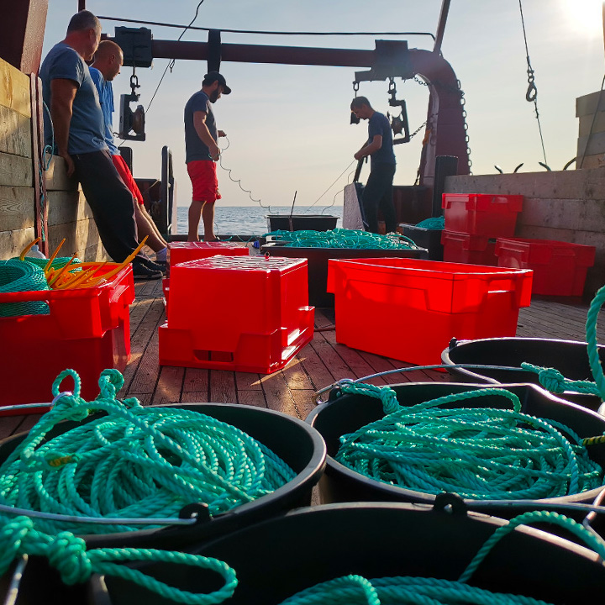

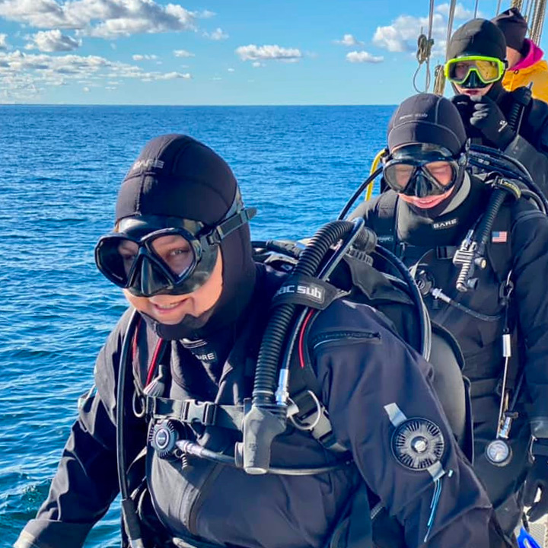
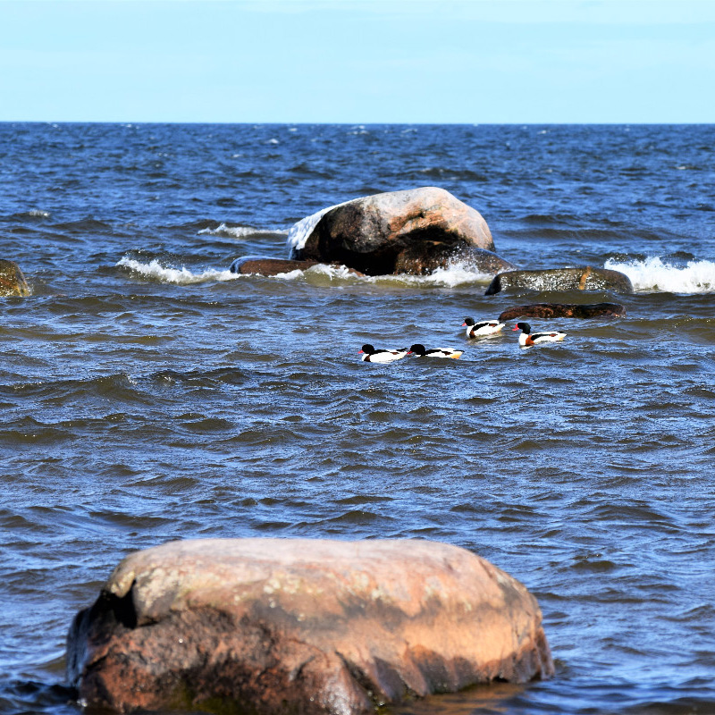
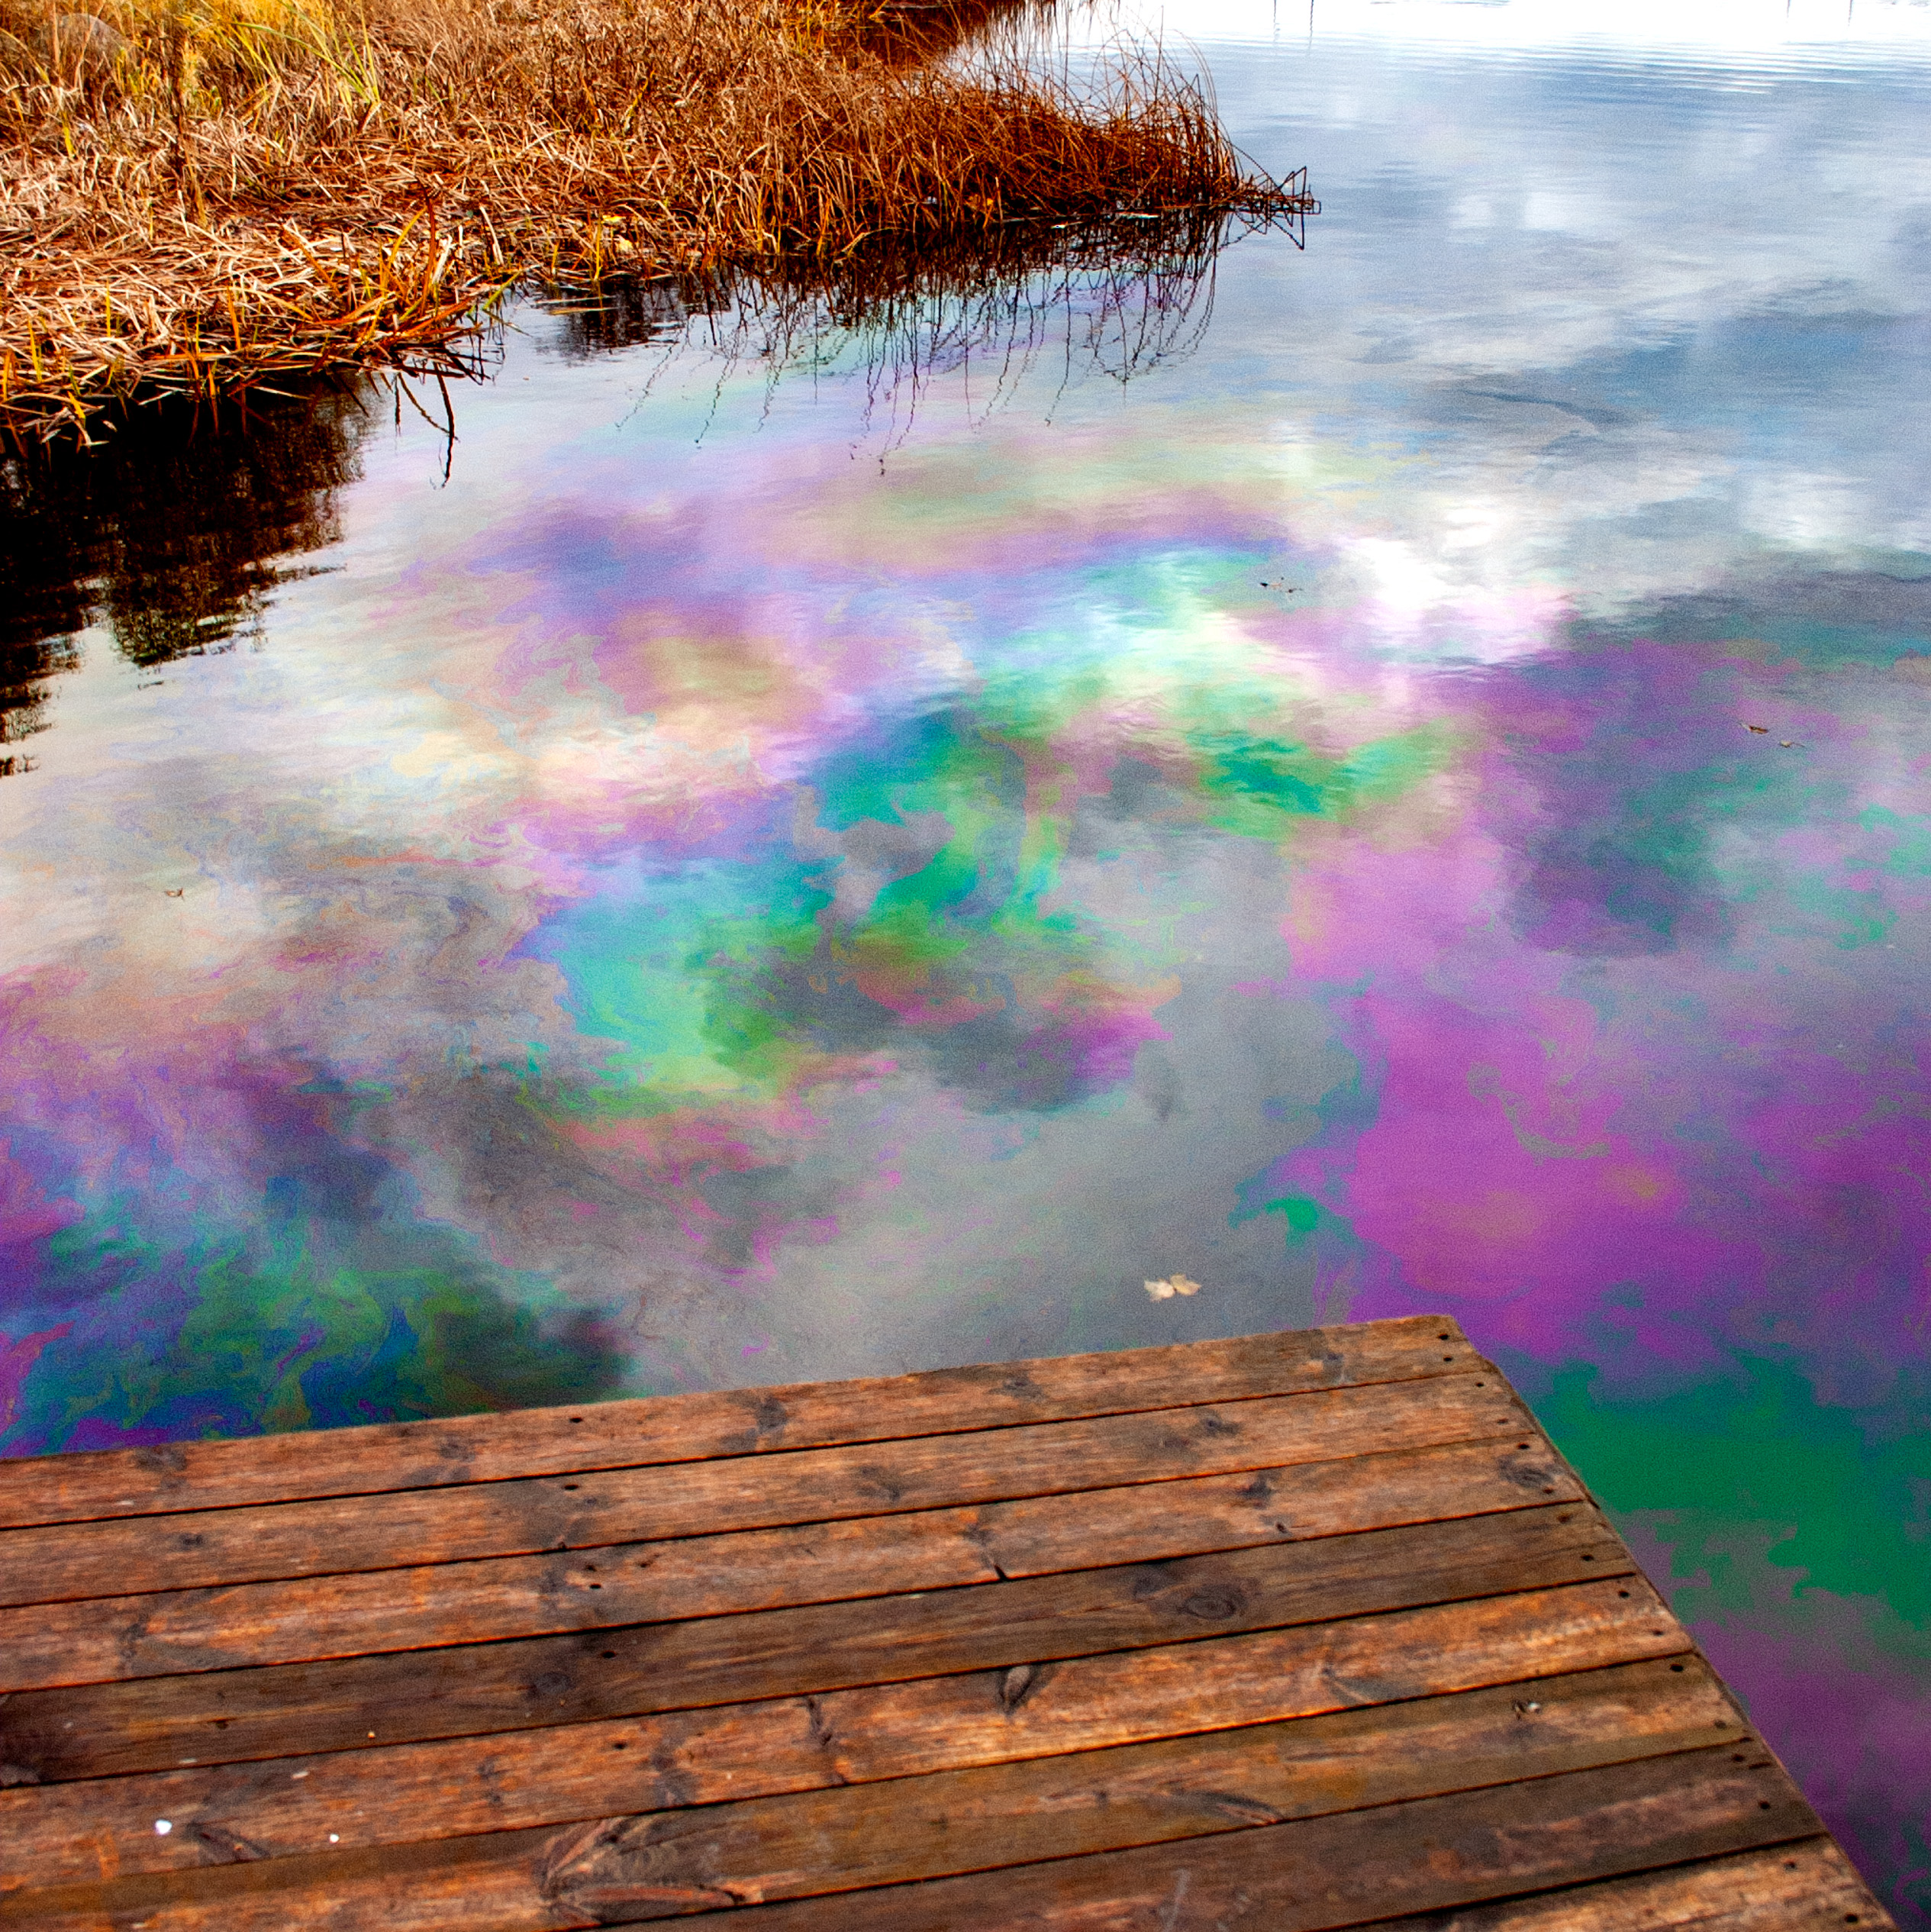
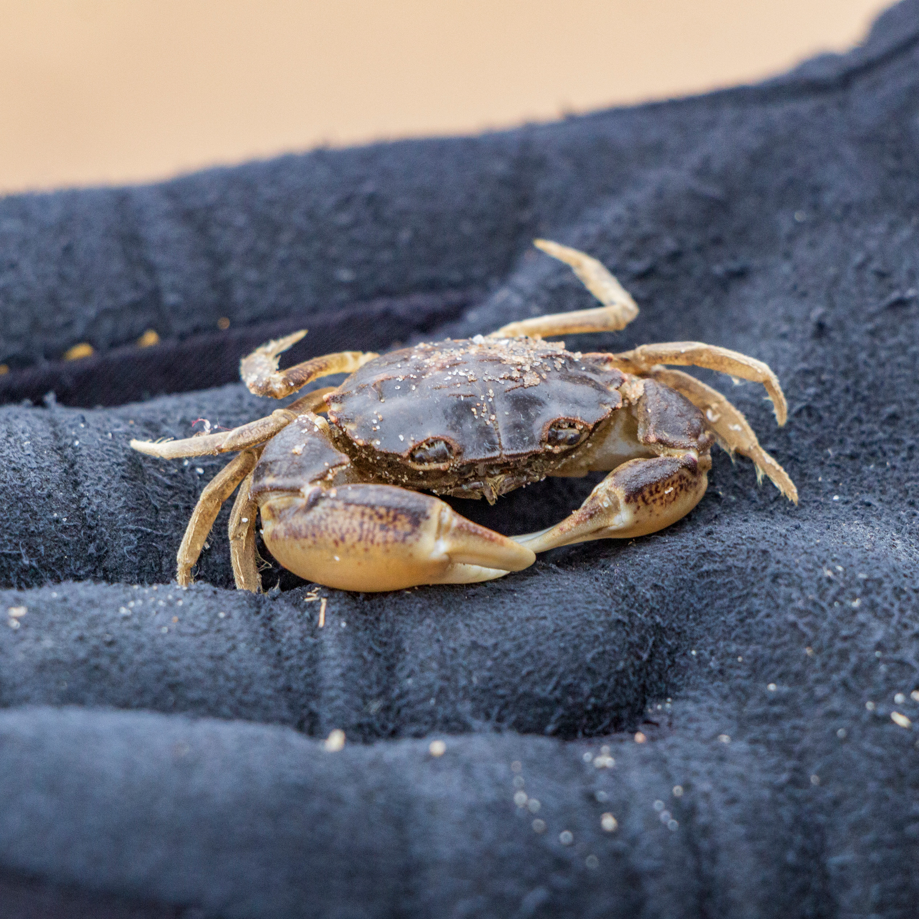
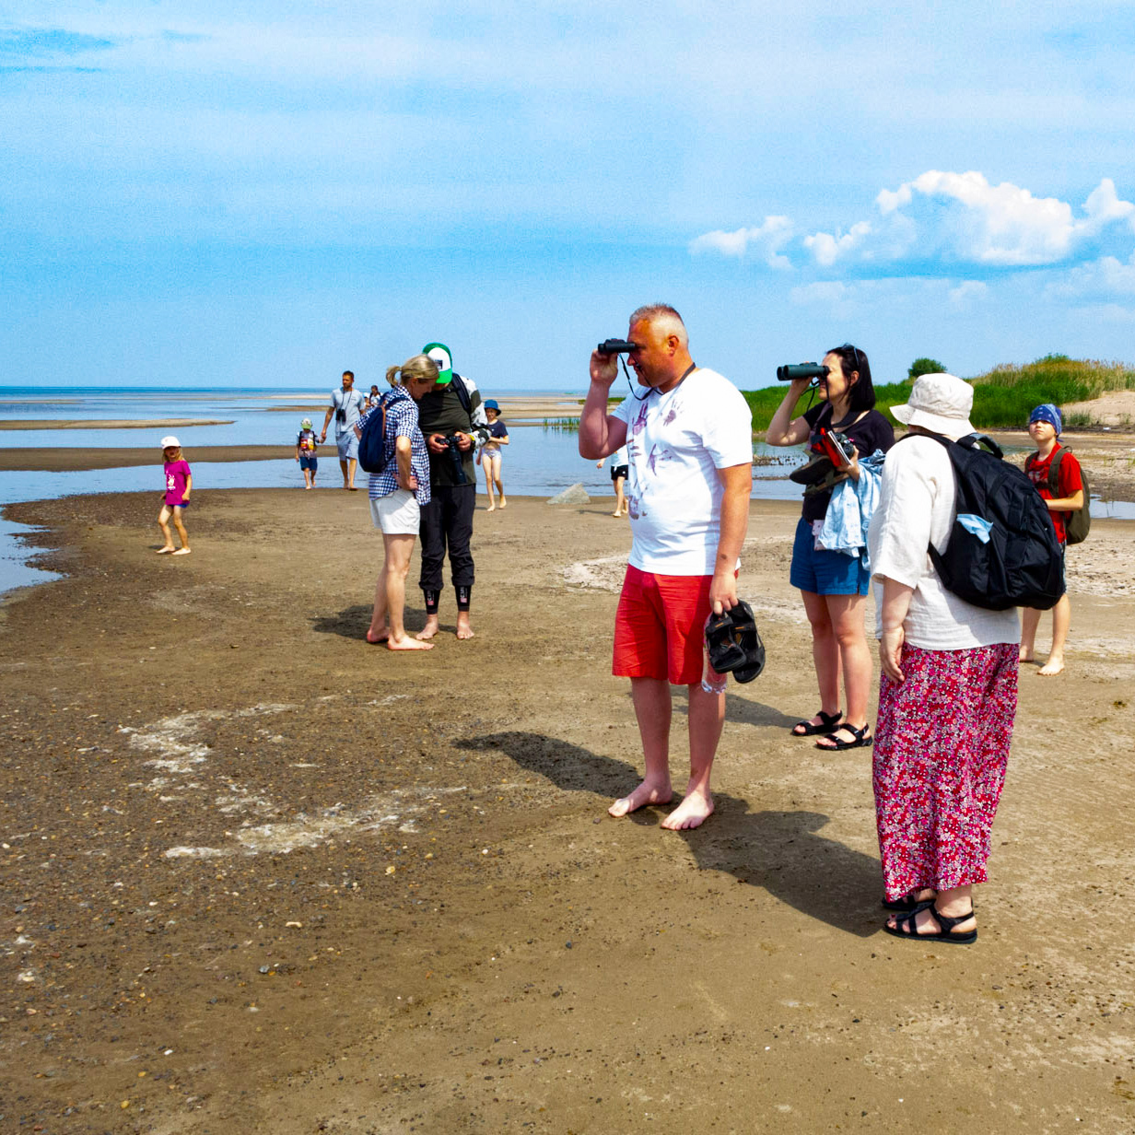
Dabas aizsardzības ieviešana jūrā
1. Jūras aizsargājamo teritoriju izveide
3. Jūras piesārņojuma samazināšana
5. Invazīvo sugu kontrole
7. Sabiedrības izglītošana un starptautiskā sadarbība
2. Ilgtspējīga zveja
4. Dzīvotņu atjaunošana
6. Zinātniskā izpēte un monitorings
Notes:
Jūras bioloģiskās daudzveidības aizsardzība balstās uz līdzsvaru starp dabas saglabāšanu un cilvēka darbību. Bioloģiskās daudzveidības aizsardzība jūrā tiek ieviesta caur dažādiem savstarpēji saistītiem procesiem:
1. Jūras aizsargājamo teritoriju izveide
noteiktas ĪADT, kurās ierobežo vai aizliedz saimniecisko darbību. Mērķis - saglabātas dzīvotnes, nārsta vietas un apdraudētas sugas
2. Ilgtspējīga zveja
zvejas apjomi tiek regulēti ar kvotām, sezonāliem aizliegumiem un noteiktiem zvejas rīkiem, lai novērstu pārzveju un samazinātu piezveju (nejauši noķertas sugas). Mērķis - saglabāt zivju krājumus ilgtermiņā.
3. Jūras piesārņojuma samazināšana
tiek ierobežota plastmasas, ķīmisko vielu, notekūdeņu un naftas noplūžu nonākšana jūrā. Mērķis – nodrošināt ekosistēmu līdzsvaru un tīru vidi.
4. Dzīvotņu atjaunošana
notiek biotopu atjaunošana vai kvalitātes uzlabošana. Mērķis – veicināt sugu un biotopu aizsardzības stāvokļa uzlabošanos.
5. Invazīvo sugu kontrole
tiek uzraudzīta un ierobežota svešzemju sugu izplatība. Mērķis – atjaunot ekosistēmu līdzsvaru.
6. Zinātniskā izpēte un monitorings
tiek pētīts jūras sugu stāvoklis un ekosistēmu veselība, lai savlaicīgi pamanītu negatīvas izmaiņas. Mērķis – datos pamatoti lēmumi.
7. Sabiedrības izglītošana un starptautiskā sadarbība

Slide 4
Situācijas izpēte – ietekmējošie faktori

Slide 5
Galvenie draudi un ietekmes
Situācijas vērtējums 2024. gadā Latvijā un tuvākās nākotnes modelējums
AVOTS: LIFE REEF pētījums «Assessment of the effectiveness impact of the MPA network»
Notes:
Attēls No REEF tapušā nodevuma «Assessment of the effectiveness impact of the MPA network» – tiek identificēti galvenie draudi un ietekmes uz esošo aizsargājamo jūras teritoriju tīklu.
Ar oranžo stabiņu norāde uz esošo ietekmes mērogu, bet ar violetu – nākotnes prognoze.
Attēlā ir norādīti vairāki vidēja līdz augsta vērtējuma apdraudējumi. Augsta līdz vidēja līmeņa apdraudējumi (uzskaitīti no lielākās ietekmes sākot) – klimata pārmaiņu ietekme, piesārņojums/eitrofikācija, invazīvās/svešzemju sugas, akvakultūras attīstība Rīgas līcī un bioloģisko resursu izmantošana. Sekundāro ietekmi veido piekrastes attīstība, atpūta. Šie vērtējumi vērš uzmanību uz to, kur visvairāk nepieciešams pievērst uzmanību, lai ar dažādiem politiskiem un saimnieciskiem lēmumiem tiktu slodzes samazinātas.
APMĒRS (apjoms) - nozīmē, cik liela daļa aizsargājamas jūras teritorijas daļas tiek ietekmēta
SMAGUMS (ietekmes būtiskuma novērtējums) - norāda, cik būtiski konkrētā ietekme rada apdraudējumu

Slide 6
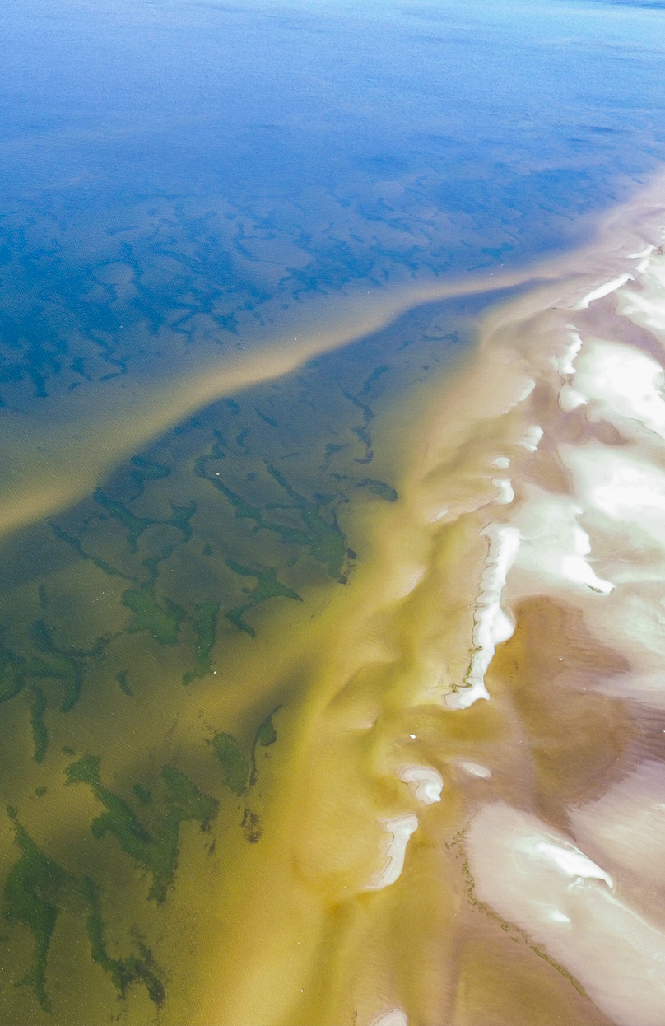


Klimata pārmaiņas
  Ar klimatu saistītās slodzes
    mainīga temperatūra
    vētrainība
    sāļuma režīmi
  To ietekmes
    paātrina eitrofikāciju, pastiprinot ietekmi uz jau tā degradētajām un ietekmētajām biotopu platībām
    Rīgas līcī veicina ūdens brūnēšanu un gaismas ierobežošanu
    mazina sugu sastāvu un vājina ekoloģiskās saites, padarot ekosistēmu kopumā ievainojamāku
Notes:
Klimata pārmaiņas
Ar klimatu saistītās slodzes (mainīga temperatūra, vētrainība un sāļuma režīmi) ir salīdzinoši jauns ietekmējošais faktors, kas mijiedarbojas ar citām ietekmēm, veicinot sugu sastāva izmaiņas, paātrinot eitrofikāciju un hipoksiju, kā arī palielinot to dzīvotņu neaizsargātību, kuras jau ir degradējušās piesārņojuma un invazīvo sugu dēļ. Šīs mijiedarbīgās sekas nozīmē, ka klimata ietekme arvien vairāk noteiks, vai ar apsaimniekošanas darbībām izdosies saglabāt galvenās dzīvotņu funkcijas.
Skaidra, izmērāma, ar klimatu saistīto pārmaiņu pazīme Rīgas līcī ir ūdens brūnēšana un gaismas ierobežošana. Tā rezultātā fotiskās zonas samazināšanās sašaurina bentiskajām makroaļģēm, piemēram, Fucus vesiculosus, pieejamo dzīvotni, samazina makrofītu produktivitāti un ierobežo barības pieejamību augstākiem trofiskajiem līmeņiem, kas noved pie biotopa Akmens sēkļi jūrā (1170) ekoloģiskās funkcionalitātes zuduma. Ar klimatu saistītās hidroloģiskās izmaiņas arī ir svarīgas. Retāka ar skābekli bagāta Ziemeļjūras ūdens pieplūde nozīmē, ka dziļajos ūdens slāņos nonāk mazāk skābekļa (veidojas mirušās zonas jūrā). Palielināts vidējais nokrišņu daudzums un upju notece rada virkni blakusefektu: biežākas piekrastes vētras, zemāku sāļumu piekrastes zonās (negatīvi ietekmējot galveno sugu lielumu un fizioloģiju), palielinās sedimentācija.
Zemāka sāļuma, lielākas sedimentācijas un samazināta apgaismojuma kombinācija ir īpaši kaitīga daudzgadīgajām makroaļģēm un gliemenēm, kas ir akmeņaino rifu funkcionalitātes pamatā.
Temperatūras galējības un ilgāks, spēcīgāks vasaras stratifikācijas periods saasina šīs problēmas. Siltāki virszemes ūdeņi un ilgstoša stratifikācija samazina izšķīdušā skābekļa daudzumu grunts slāņos, palielina vielmaiņas stresu un paātrina eitrofikāciju, pagarinot fitoplanktona augšanas sezonas. Siltāki apstākļi arī veicina svešzemju un oportūnistisku sugu izplatīšanos un iedzīvošanos (kuru skaits jau tagad pieaug), vienlaikus radot fizioloģisku stresu noteiktiem vietējiem taksoniem. Īsāk sakot, temperatūras galējības palielina gan augšupējo, gan lejupējo nestabilitāti sistēmā.

Slide 7
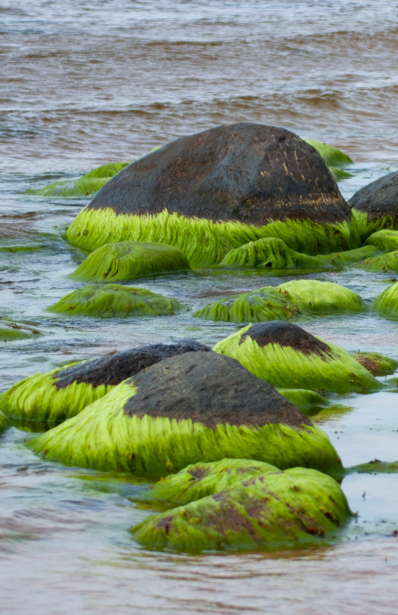
Ūdens caurredzamība/brūnēšana
  Samazinās ūdens caurredzamība
  Dziļums, kādā piekrastē var būt sastopamas daudzgadīgās aļģes, samazinās
  Daudzgadīgo makroaļģu (īpaši Fucus spp.) sastopamības dziļuma samazināšanās no 18 m uz 12 m norāda uz biotopa Akmeņu sēkļi jūrā (1170) kvalitātes kritumu
FOTO: Andris Soms
Notes:
Eitrofikācija un vispārējais ūdens kvalitātes piesārņojums ir ierindoti starp visaugstākajiem apdraudējumiem gan pēc apjoma, gan nopietnības Latvijas AJT tīklā, norādot, ka šīs slodzes ir plaši izplatītas un tām ir būtiska ietekme. Vairumā piekrastes zonu tiek ziņots, ka ievērojami samazinās daudzgadīgo makroaļģu (īpaši Fucus spp.) skaits, un vienlaikus pieaug arī oportūnistisko/filtrējošo sugu (piemēram, Dreissena, Amphibalanus) skaits. Pierādījumi liecina, ka eitrofikācija un ar to saistītās ūdens kvalitātes problēmas ir galvenais, pastāvīgais pārmaiņu virzītājspēks. Difūzie sauszemes avoti (notece, upju barības vielu ieplūde) un piekrastes punktveida avoti ir tie, kas rada ietekmes, taču pārvaldības iespējas, lai kontrolētu šos avotus, pašlaik ir ierobežotas. Upju baseinu apsaimniekošanas plānos ir identificēti un aprakstīti ietekmes mazināšanas pasākumi, taču pašlaik tiem nav juridiski saistoša statusa. Lai samazinātu barības vielu slodzi no punktveida avotiem, ir jāuzlabo notekūdeņu attīrīšanas iekārtu efektivitāte.

Slide 8
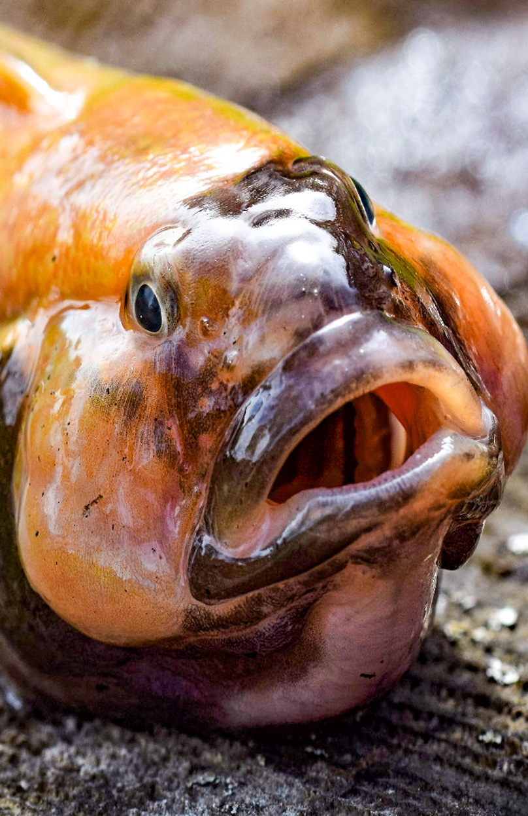
Invazīvās sugas
  Apaļais jūrasgrundulis (Neogobius melanostomus) – ietekme uz biotopa Akmeņu sēkļi jūrā (1170) izplatību un kvalitāti
  Šīs sugas specializētā zveja ir veicinājusi populācijas samazināšanos, tādējādi sekmējot mīdiju populācijas daļēju atjaunošanos un uzlabojot biotopa aizsardzību
FOTO: LIFE REEF
Notes:
Invazīvās un oportūnistiskās sugas
Ir sastopamas dažādas svešzemju/invazīvās sugas, kas galvenokārt tiek ievestas ar kuģošanu (īpaši balasta ūdeņiem), kā arī ar akvakultūru. Invazīvās un svešzemju sugas var pārspēt un izspiest vietējās sugas, mainīt barības tīklus, mainīt barības vielu apriti un radīt citu negatīvu ietekmi uz ekosistēmu. Tomēr ir jāpēta to ietekme uz ekosistēmām, dzīvotnēm, vietējām sugām un labākajām metodēm to kontrolei.
Vissvarīgākā invazīvā suga ir apaļais jūrasgrundulis (Neogobius melanostomus), kuram nav būtisku dabisko ienaidnieku, un tā attīstību ierobežo tikai barības pieejamība un zvejas spiediens. Šīs sugas barošanās spiediena rezultātā (tā barojas ar mīdijām) biotopa akmeņu sēkļi jūrā (1170) kvalitāte degradējas. Tomēr pēdējos gados šīs sugas specializētā zveja ir novedusi pie ievērojamas apaļā jūrasgrunduļa populācijas samazināšanās un veicinājusi zilo mīdiju (Mytilus trossulus) populācijas daļēju atjaunošanos.

Slide 9
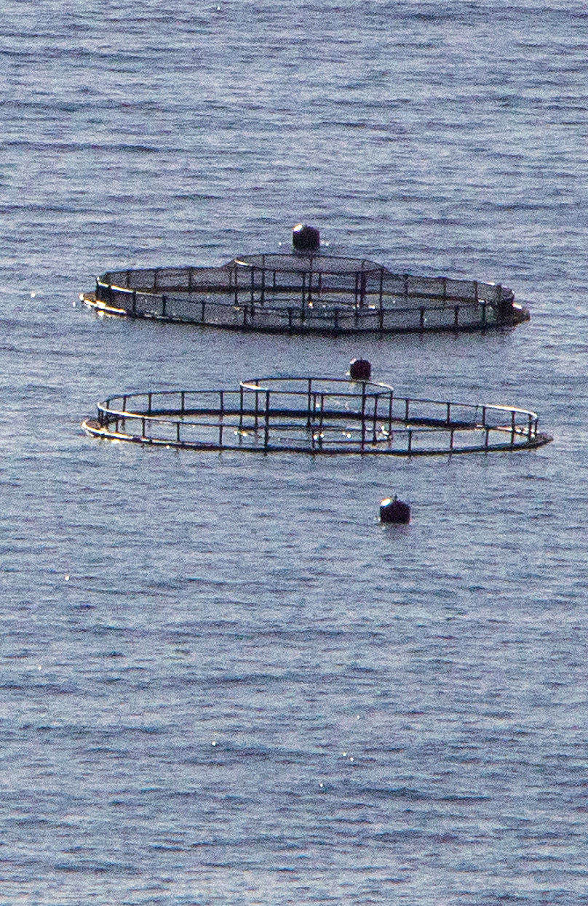
Akvakultūra
  Ietekme atkarīga no izvēlētās tehnoloģijas - atvērta vai slēgta tipa audzētava, un novietojuma - līcī un atklātā jūrā
  Rīgas līcī atvērta tipa zivju akvakultūrai pastāv papildus eitrofikācijas risks - pastiprināsies esošās ietekmes, kas veicina vērtīgo aļģu audžu samazināšanos Natura 2000 teritorijās un negatīvi ietekmēs biotopu Akmeņu sēkļi jūrā (1170)
FOTO: Andris Soms
Notes:
Akvakultūra aizsargājamās teritorijas ietvaros
Kopš 2024. gada Rīgas līcī ir ierosinātas divas akvakultūras teritorijas, kas atrodas jūras aizsargājamās teritorijas “Rīgas līča Kurzemes piekraste” teritorijā, kas ir “Natura 2000” teritorija. Tajās ir paredzēts audzēt varavīksnes foreli (Oncorhynchus mykiis). Pie Rojas pirmajā gadā ir paredzēts uzstādīt noenkurotu zivju jūras sprostu tīklu. Sākot ar nākamo gadu, sprostu skaits tiks palielināts līdz 10 noenkurotiem sprostiem ar kopējo platību 368,9 ha. Līdzīgi pie Mērsraga pirmajā gadā ir paredzēts uzstādīt vienu sprostu un nākamajā gadā palielināt to skaitu līdz 10, bet ar kopējo platību 196,4 ha. Kā norādīts sākotnējos ietekmes uz vidi novērtējumos (Nr. AP24SI0076 teritorijai “Roja” un Nr. AP24SI0077 teritorijai “Mērsrags”), katrā no teritorijām, atklātos sprostos, plānots iegūt līdz 5000 t (kopā abās teritorijās līdz 10 000 t) foreļu gadā, izmantojot līdz 4000 t (kopā abās teritorijās līdz 8000 t) barības. Uz katrām 10 000 t foreļu jāņem vērā vismaz 400–600 t slāpekļa un 50–100 t fosfora emisijas gadā, liecina literatūra. Ja slodzes (slāpeklis, fosfors un organiskās vielas) netiks novērstas, samazinātas vai kompensētas, tad sagaidāma būtiska negatīva ietekme. Galvenās bažas ir lokāla barības vielu bagātināšanās un bentosa nogulsnēšanās (neapēsta barība un fekālijas), palielināta sedimentācija un bentosa organisko vielu slodze zem būriem, slimību/parazītu pārnešana un savvaļas zivju populāciju aizbēgšanas risks, ķīmisko vielu ieplūde. Plānotās darbības var veicināt eitrofikācijas pieaugumu Rīgas līcī, kas var būtiski ietekmēt vidi un zivju resursus. Kopumā šie stresa faktori mijiedarbojas ar esošajiem apdraudējumiem. Turklāt pašreizējais jūras vides stāvoklis neatbilst labam jūras vides stāvoklim kopējā slāpekļa un fosfora ziņā. HELCOM Baltijas jūras rīcības plāns paredz slāpekļa slodzes samazinājumu par 15 % un fosfora slodzes samazinājumu par 25 %, un jāatzīmē, ka atšķirībā no slāpekļa, fosfora slodzes neuzrāda samazinošu tendenci. Tādēļ var secināt, ka plānotajai darbībai būs būtiska ietekme uz Baltijas jūras vides stāvokli, jo situācijā, kad ir jāīsteno pasākumi Baltijas jūras vides stāvokļa uzlabošanai, plānotā darbība radīs papildu piesārņojuma slodzi

Slide 10
Aizsardzības stāvokļa vērtējums

Slide 11
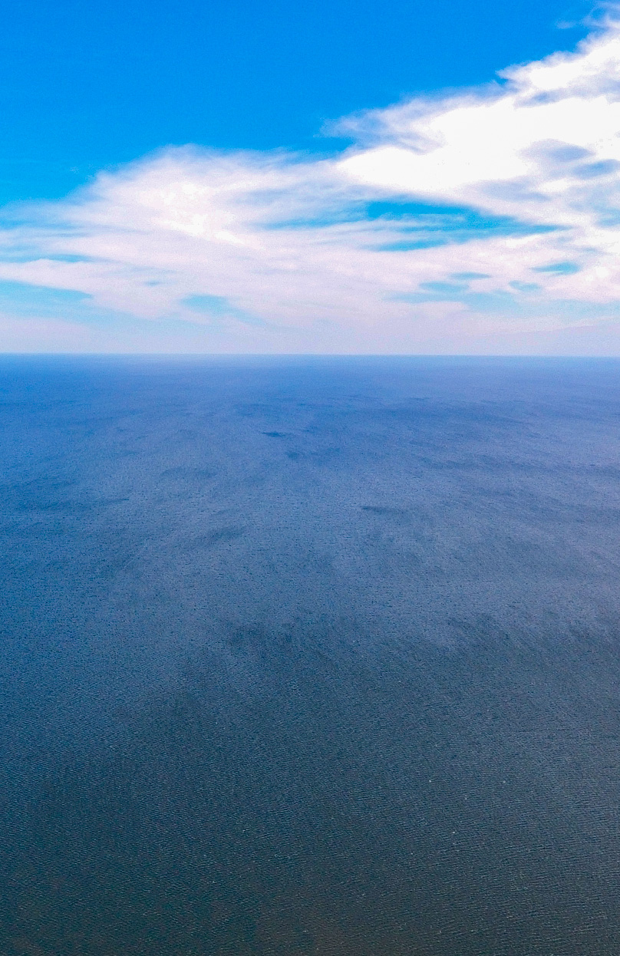
Jūras biotops –
Smilts sēkļi jūrā (1110)
  Atbilstoši LIFE REEF ietvaros veiktajai detalizētajai izpētei, šis biotops Latvijas ūdeņos nav sastopams
  Secinājums – gan substrāts, gan sugu sabiedrības arī iepriekš aplēstajās vietās atbilst citam biotopa veidam
  Latvijā novērtējumā par 2013.-2018. gada periodu Smilts sēkļu platība Latvijā tobrīd bija aplēsta 53,3 km2 (to skaitā 15,3 km2 Natura 2000 teritorijās), bet šobrīd šīs platības pārskatītas un atzītas par atbilstošām citam biotopa veidam – Akmeņu sēkļi jūrā (1170)
FOTO: Jānis Pērle
Notes:
Iepriekšējā ziņojumā EK par biotopu (dzīvotņu) un sugu aizsardzības stāvokli Latvijā novērtējumā par 2013.-2018. gada periodu Smilts sēkļu platība Latvijā tobrīd bija aplēsta 53,3 km2 (to skaitā 15,3 km2 Natura 2000 teritorijās), bet tie nekad netika īpaši izcelti vai pētīti, jo lielāka vērība līdz šim tika pievērsta Akmeņu sēkļiem jūrā. Iepriekš novērtējums bija nezināms.
2019.-2024.perioda ziņojumā EK atbilstoši padziļinātās izpētes ietvaros iegūtajiem datiem (LIFE REEF projekts), biotops Smilts sēkļi jūrā (1110) Latvijas jūras ūdeņos nav sastopams. Izpēte liecina par cieta substrātu klātbūtni visos pacēlumos jeb dziļajos sēkļos. Pamatiezi veido dolomīts un vietām devona māls, bet virsmas nogulumus jeb kvartāra segu veido laukakmeņi, vietām morēnas māls un smiltis. Latvijas piekrastē esošajiem smilšu pacēlumiem nav konstatēts nekāds apaugums un tipiskās sugu sabiedrības Latvijas ūdeņos nav sastopama, tādēļ izpētītās platības neatbilst ES nozīmes biotopu aprakstam. Latvijas jūras ūdeņos konstatētais biotopu veids atbilst ES nozīmes biotopam Akmeņu sēkļi

Slide 12
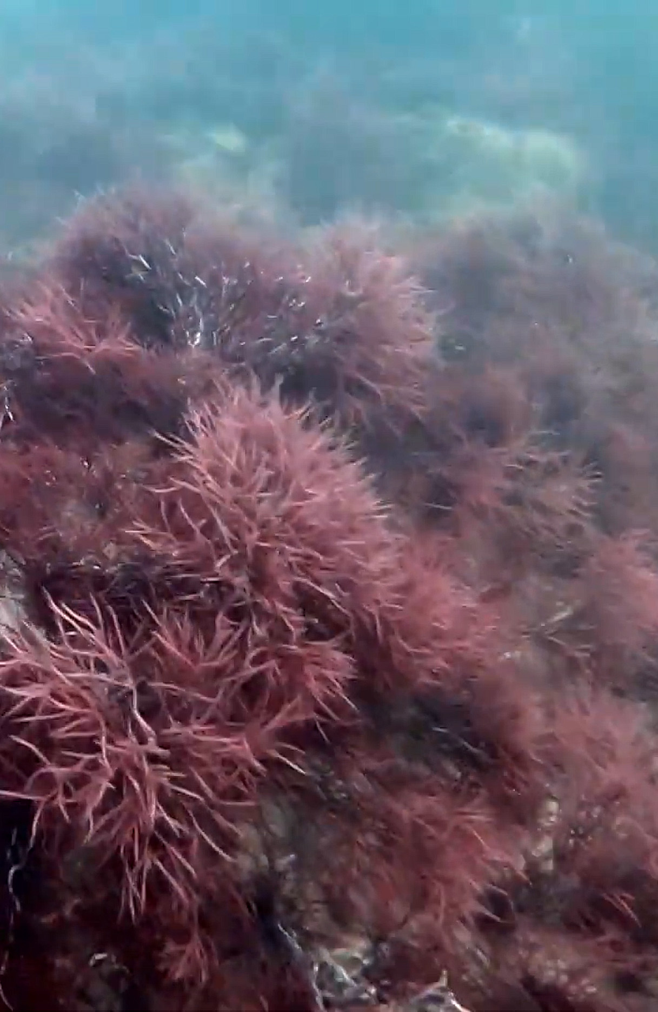
Jūras biotops –
Akmeņu sēkļi jūrā (1170)
  Biotopa aizņemtā platība 1466,6 km²
  Kopējais aizsardzības stāvokļa vērtējums nelabvēlīgs-slikts (U2)
  Galvenais iemesls
    biotopa kvalitāte
  Galvenie ietekmējošie faktori
    Rīgas līcī – eitrofikācija, klimata pārmaiņas
    atklātā jūrā – eitrofikācija, invazīvās sugas
  Nav iespējams tuvāko 12 gadu laikā novērst eitrofikācijas un invazīvo sugu radītās sekas biotopa kvalitātei
FOTO: LIFE REEF
Notes:
Iepriekšējā ziņojumā EK par biotopu (dzīvotņu) un sugu aizsardzības stāvokli Latvijā novērtējumā par 2013.-2018. gada periodu biotops Akmeņu sēkļi jūrā (1170) aizņēma 984,5 km2 lielu platību un bija novērtēts kā sliktā aizsardzības stāvoklī esošs.
2019.-2024.perioda ziņojumā aizsardzības stāvokļa kopējais novērtējums ir slikts. Pārskata periodā LIFE REEF projekta ietvaros ir iegūta papildus informācija par biotopa areālu un izplatību. Akmens rifu biotopi iespējami tikai tur, kur ir akmeņu substrāts. Biotopam tipiskās sugas nav mainījušās, bet ir izmaiņas to sastopamības biežumā un sastāva proporcijās, galvenokārt dēļ invazīvām sugām un saistībā ar jūras ūdens kvalitātes un temperatūras izmaiņām. Biotopu galvenie ietekmējošie faktori - eitrofikācija, jūras bioloģisko resursu ieguve, darbības, kas var ietekmēt jūras grunti u.c. Ietekmju būtiskums atšķiras jūrā un līcī - Rīgas līcī eitrofikācija un klimata pārmaiņas ir būtiskākie ietekmējošie faktori, kamēr jūrā - eitrofikācija un invazīvās sugas. Nav notikušas tādas pārveidojošas darbības jūrā, kuru dēļ būtu ietekmēts izplatības areāls un aizņemtā platība. Nākotnes tendences vērtējamas kā U1, jo platība tiks aizsargāta, ja tiek izveidotas jaunas aizsargājamas jūras teritorijas, savukārt nav iespējams īstermiņā vai tuvāko 12 gadu laikā novērst eitrofikācijas un invazīvo sugu radītās sekas biotopa kvalitātei

Slide 13
Jūras biotops –
Akmeņu sēkļi jūrā (1170)
Novērtēšanas periods | Aizsardzības stāvokļa vērtējums
 | Dabiskās izplatības areāls | Dzīvotnes aizņemtā platība areāla robežās | Specifiskas struktūras un funkcijas (t.sk. tipiskās sugas) | Nākotnes izredzes (attiecībā uz dzīvotnes areālu, ar dzīvotni aizņemto platību un tās specifiskajām struktūrām un funkcijām) | Kopējais aizsardzības stāvokļa novērtējums
2007-2012 | U2 | U2 | U2 | XX | U2
2013-2018 | FV | FV | U2 | XX | U2
2019-2024 | FV | FV | U2 | U1 | U2
FV – labvēlīgs
U1 – nelabvēlīgs-nepietiekošs
U2 – nelabvēlīgs-slikts
XX – nezināms
Notes:
Nākotnes prognozes veidojas no 3 parametriem:
nākotnes perspektīva biotopu izplatībai jeb areālam – šis tiek sekmēts ar jaunu jūras IADT izveidi. Tādejādi mēs veicam pasākumus, lai nodrošinātu labvēlīgu nākotnes prognozi areālam un izplatībai.
platība;
kvalitāte – šo sekmē esošā EK vides politika, kas vērsta uz notekūdeņu sistēmas sakārtošanu un slodžu mazināšanu
Tāpēc nākotnes perspektīvas ir U1 vērtējums. Taču jāņem vērā, ka vērtējums izdarīts par situāciju 2025. gada sākumā, bet esošā ģeopolitiskā situācija šobrīd šo prognozi padara piesardzīgāku.

Slide 14
Jūras biotops –
Akmeņu sēkļi jūrā (1170)
  2019. gads – platība 984,49 km²
  bija iezīmēti vairāki joprojām neizpētīti apgabali, it sevišķi ekskluzīvās ekonomiskās zonas (EEZ) ūdeņos.
  2026. gads – platība 1466,60 km²
  50% platības šobrīd atrodas esošās aizsargājamās jūras teritorijās, un vēlams, ka šāda biotopa aizņemtā platība valstī kopumā saglabājas arī turpmāk
Lai uzlabotu aizsardzības stāvokļa vērtējumu, nepieciešams pārskatīt aizsargājamo jūras teritoriju robežas, kā arī noteikt jaunas teritorijas vietās, kur koncentrējas biotopa platības.
FOTO: LIFE REEF
Notes:
Nav citu salīdzinošu datu, jo tikai tagad principā par 90% ir pabeigta biotopu kartēšana un varēs no šī brīža uz nākamo ziņojumu precīzi noziņot biotopu platību sarukumu.
Līdz šim monitorings ir veikts tikai dažos piekrastes posmos, parādot to, ka samazinās dziļums, kādā ir sastopami biotopi, taču no tā pagaidām statistiski korektu vērtējumu km2 nevar pateikt

Slide 15
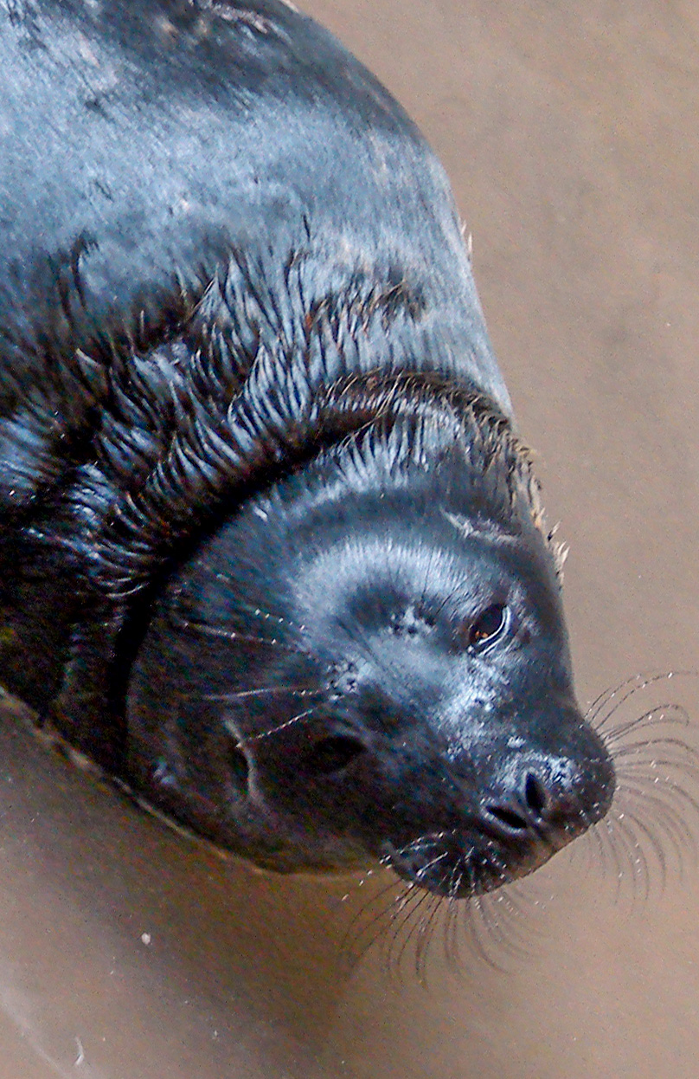
Zīdītāji
  Cūkdelfīns
  nav datu, nav vērtējuma.
  Atbilstoši Sarkanās grāmatas vērtējumam kritiski apdraudēta suga
  Baltijas pogainais ronis
  aizsardzības stāvoklis – nelabvēlīgs-slikts.
  Atbilstoši Sarkanās grāmatas vērtējumam stipri apdraudēta suga. Kopēja Baltijas jūras populācija, Latvijā skaita vērtējums korelē ar Baltijas jūras kopējo populāciju, kas klimata pārmaiņu dēļ samazinās
  Pelēkais ronis
  labvēlīgs aizsardzības stāvoklis.
  Latvijas piekrastes ūdeņos tie ir daļa no kopējās Baltijas jūras populācijas, kurā uzskaitīti 30300 īpatņi. Latvijas teritoriālajos ūdeņos sastopamās pelēko roņu pasugas Halichoerus grypus grypus Rīgas jūras līča akvatorijā mītošā apakšpopulācija (kopīga Igaunijai un Latvijai) novērtēta kā droša un pieaugoša
Baltijas pogainais ronis. FOTO: Elīna Gulbe
Notes:
Ar jūras vidi saistītās Dzīvotņu direktīvas sugas ir roņi un cūkdelfīni.
Cūkdelfīni vēl pirms 100 gadiem Kurzemes piekrastē nokļuva piezvejā, piemēram, 1924.gadā fiksēti 20 cūkdelfīni piezvejā Ventspils zvejniekiem. Straujš samazinājums 20.gs 50-80-tajos gados. Izzudis dēļ sākotnēji medības, vēlāk piesārņojums, piezveja, tagad eitrofikācija, trokšņa piesārņojums,
Pogainais ronis – LV ļoti reti, maz. Sugu apdraud piesārņojums (toksiskas vielas), klimata pārmaiņas (maz ledus).
Pelēkais ronis – populācija turpina pieaugt, pastiprinās konflikti starp roņiem un zvejniekiem

Slide 16
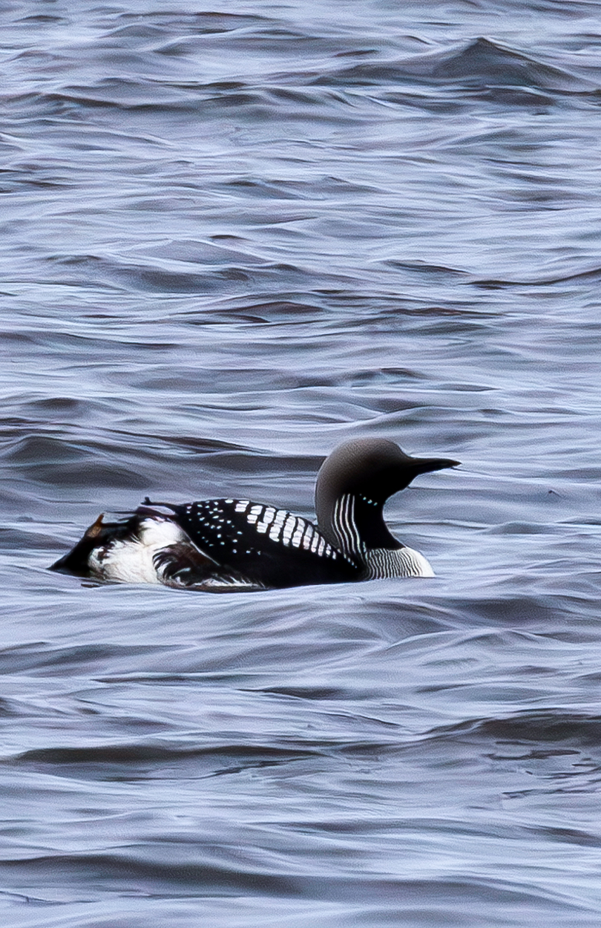
Putnu populācijas
  Latvijai piekritīgie Baltijas jūras ūdeņi ir kritiski svarīga vide vismaz 50 putnu sugām dažādās dzīves situācijās – atpūtai migrācijas laikā, ziemošanai un pēcligzdošanas periodā
  Nozīmīgākās sugas
      kākauļi,
      tumšpīles,
      gaigalas,
      mazie ķīri
      gārgales.
  Populāciju dinamika ziemotājiem (kopš 2012. gada):
      Pieaugums: 13 sugām.
      Neskaidra tendence: 10 sugām.
      Negatīvas tendences: 6 sugām.
  Ietekmējošie vides apstākļi:
      Klimata pārmaiņas: Galvenais dzinējspēks, kas maina ierastos areālus.
      Mainīgie parametri: Jūras temperatūras svārstības un barības pieejamība tieši ietekmē ziemošanas vietu izvēli.
Melnkakla gārgale. Foto: Andris Soms
Notes:
Baltijas jūrā ziemojošajiem putniem konstatēts, ka 7 ziemojošās sugas ir apdraudētas. Attiecībā uz ziemojošajiem putniem riska vērtējums ir kā trends visā Baltijas jūras reģionā, kas neizbēgami ietekmē arī Latvijas piekrastes populācijas vērtējumu.
Latvijā ziemojošo ūdensputnu monitorings piekrastē tiek veikts regulāri, tostarp ar aviouzskaitēm no lidmašīnām, lai iegūtu datus par putnu skaitu, sugu sastāvu un izplatību. Šie dati tiek izmantoti gan nacionālai datu analīzei, gan starptautiskiem ziņojumiem, piemēram, ES Putnu direktīvai un HELCOM indikatoriem
Kopš monitoringa sākuma 2016. gadā dati liecina, ka klimata pārmaiņas būtiski ietekmē ūdensputnu populācijas. Daudzas sugas maina savus ierastos ziemošanas apgabalus, reaģējot uz jūras temperatūras svārstībām un barības pieejamību.
Pēdējos gados novērota tendence, ka:
Daļa putnu sugu ziemo tālāk uz ziemeļiem, jo Baltijas jūrā ziemas kļūst siltākas.
Putnu blīvums piekrastē mainās, jo dažas sugas meklē jaunas barošanās vietas.
Piesārņojums un zivju krājumu izmaiņas ietekmē putnu barības pieejamību, kas savukārt ietekmē to skaita svārstības.

Slide 17
Putnu populācijas
  Kākauļi
    Latvijā ziemo ~25% no visas Baltijas jūras populācijas
  Gārgales
    ziemojošā populācija uzturas tur, kur plānota jauna AJT Kurzemes piekrastē
  Mazie ķīri
    pēcligzdošanas periodā REEF pilotteritorijās uzturas vairāk nekā 20 000 indivīdu, kas pārsniedz Latvijā ligzdojošo populācijas lielumu un pārsniedz Putnu direktīvas noteikto 1% reģiona populācijas slieksni AJT noteikšanai
Notes:
Rīgas līča Vidzemes piekraste– ziemo 17 sugas, caurceļojot uzturas 12 sugas
Rīgas līča Kurzemes piekraste– ziemo 21 suga, caurceļojot uzturas 13 sugas
Irbes šaurums – ziemo 24 sugas, caurceļojot uzturas 10 sugas
Rietumkurzemes piekraste - ziemo 25 sugas, caurceļojot uzturas 10 sugas
Papes kalva – ziemo 23 sugas, caurceļojot uzturas 6 sugas

Slide 18
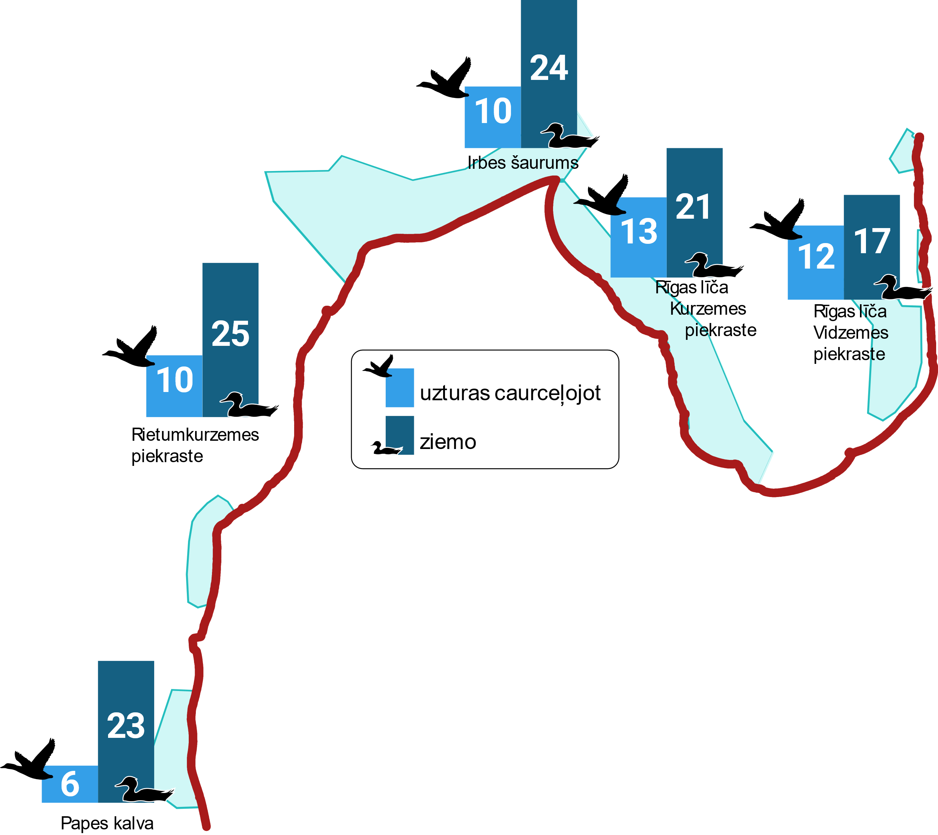
Ziemojošo un caurceļojošo putnu sugu skaits Rīgas līcī un atklātajā jūras daļā
Rīgas līča Vidzemes piekraste – esošās AJT: Ainaži-Salacgrīva, Selga uz rietumiem no Tūjas, Vitrupe-Tūja​
Rīgas līča Kurzemes piekraste – esošā AJT: Rīgas līča rietumu piekraste​
Irbes šaurums – esošā AJT: Irbes šaurums​
Rietumkurzemes piekraste – esošā AJT: Akmensrags​
Papes kalva – esošā AJT: Nida-Pērkone
Notes:
Rīgas līča Vidzemes piekraste– ziemo 17 sugas, caurceļojot uzturas 12 sugas. Šeit esošās AJT - Ainaži-Salacgrīva, Selga uz rietumiem no Tūjas, Vitrupe-Tūja
Rīgas līča Kurzemes piekraste– ziemo 21 suga, caurceļojot uzturas 13 sugas. Šeit esošās AJT - Rīgas līča rietumu piekraste
Irbes šaurums – ziemo 24 sugas, caurceļojot uzturas 10 sugas. Šeit esošās AJT - Irbes šaurums
Rietumkurzemes piekraste - ziemo 25 sugas, caurceļojot uzturas 10 sugas. Šeit esošās AJT - Akmensrags
Papes kalva – ziemo 23 sugas, caurceļojot uzturas 6 sugas. Šeit esošās AJT - Nida-Pērkone

Slide 19
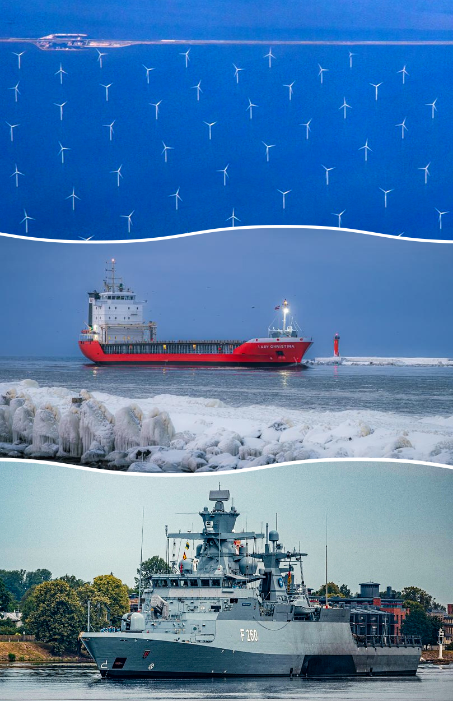
Dabas aizsardzība un citas intereses
  VES parki
    risinājumi iespējami, sadarbojoties
  Kuģošanas ceļi
    neietekmē zemūdens biotopus, līdz ar to šeit ir win-win situācija
  Militārās darbības:
    putniem nozīmīgās vietās – ievērojot sezonalitāti, militārās darbības un dabas aizsardzība var būt papildinošas
    biotopiem sevišķi nozīmīgās vietās – ja ar militāro darbību netiek būtiski ietekmēta jūras gultne, iespējams salāgot dabas aizsardzības un militārās intereses
Foto: Andris Soms
Foto: rop.lv. Viesturs Jūgs
Foto: www.instagram.com/latvijas_armija. Ēriks Kukutis
Notes:
VES. Elwind projekts - tika rasts risinājums VES parku ieplānot ārpus sevišķi vērtīgas akmens rifu platības (zemūdens “pilsētas”), tādejādi ir gan VES parka izbūve iespējama, gan iespējams saglabāt vērtīgāko zemūdens biotopu daļu.
Kuģu ceļu gadījumā - Irbes šaurumā ir kuģu ceļš. Tas tur ir bijis, pirms vēl izveidoja aizsargājamo jūras teritoriju. Kā redzams no monitoringa datiem - tas nav ietekmējis rifus, savukārt jutīgāko putnu sugas uzturas ārpus intensīvās satiksmes zonas, taču populācijas nesamazinās.
Esošais militārais poligons jūrā ir viena no bioloģiski daudzveidīgākajām vietām - regulētā slodze un sezonālu ierobežojumu ievērošana rada win-win situāciju

Slide 20
Laura Anteina
Ģenerāldirektore
Baznīcas iela 7, Sigulda
laura.anteina@daba.gov.lv
www.daba.gov.lv

